Slide 1
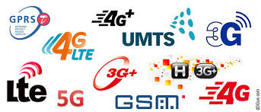
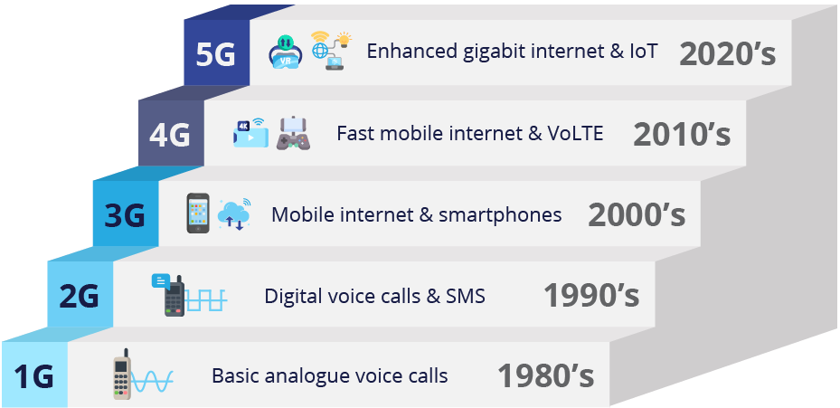

MERCREDI CYBER
MOBILE NETWORKS
WEDNESDAY, 12TH NOVEMBER 2025
LT OUSMAILA KARI
#CyberWednesday73
PROJET HELIOS | 2025

Slide 2

IDEE MAITRESSE
Les réseaux mobiles représentent la marche triomphale de la communication moderne vers la mobilité totale, la vitesse absolue et l’intelligence intégrée. Leurs évolutions illustre la quête permanente de l’humanité pour une communication plus rapide, plus fiable et plus intelligente, transformant progressivement nos modes de vie, nos économies et nos interactions sociales.

Slide 3
PLAN
I- NOTION DE COMMUNICATION
II- HISTORIQUE DES COMMUNICATIONS MOBILES
III- COMMUNICATION TRADITIONNELLE
IV- LES RESEAUX MOBILES
V- EVOLUTION DES RESEAUX MOBILES
VI- PERPECTIVES D’AVENIR DE LA 6G
VII- LES RESEAUX MOBILES AU CAMEROUN

Slide 4
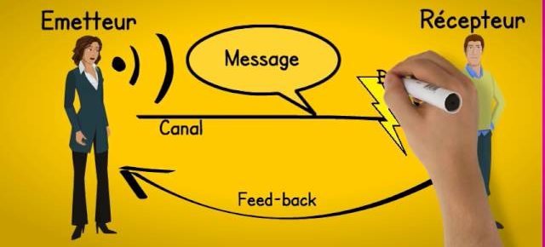
I- NOTION DE COMMUNICATION
1. Définition.
Communication = Communicare = “mettre en commun”. La communication est le processus par lequel une information, une idée ou un signal est émis, transmis et reçu entre deux ou plusieurs entités.

Slide 5
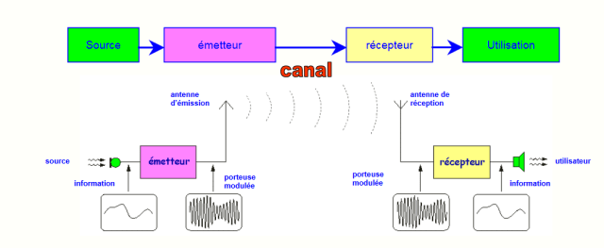
I- NOTION DE COMMUNICATION
1. Définition.
Dans le domaine des télécommunications, elle désigne le transfert d’informations sous forme de signaux électriques, optiques ou électromagnétiques entre des équipements distants.

Slide 6
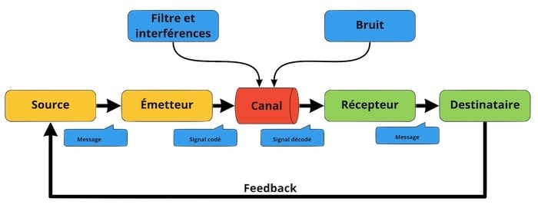
I- NOTION DE COMMUNICATION
2. La communication selon Shannon
Le modèle de Shannon et Weaver (1948) définit la communication par six éléments fondamentaux :

Slide 7
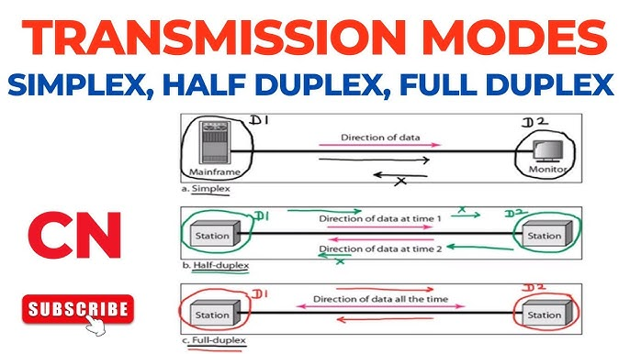
I- NOTION DE COMMUNICATION
3. Types de communication
Simplex : transmission unidirectionnelle (ex : télévision)
Half-duplex : alternance émission/réception (ex : talkie-walkie)
Full-duplex : émission et réception simultanées (ex : téléphone mobile)

Slide 8
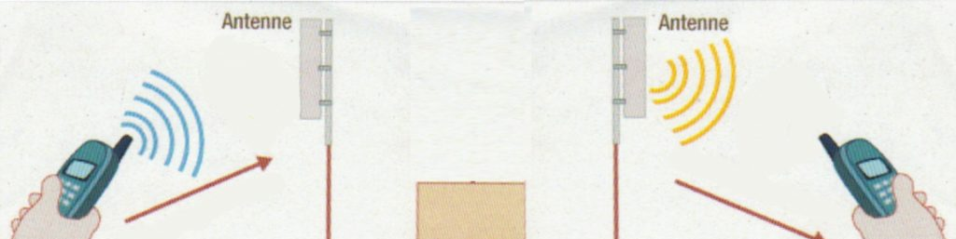
I- NOTION DE COMMUNICATION
4. Formes de communication selon le support :
Filaire : courant électrique ou fibre optique (téléphone fixe, Internet ADSL)
Sans fil (wireless) : ondes radio, infrarouge, satellite (Wi-Fi, Bluetooth, 4G)

Slide 9
II- HISTORIQUE DES COMMUNICATIONS MOBILES
ANNEES | METHODES DE COMMUNICATION | MÉCANISME
Antiquités (200-118 av. J.C) | Systèmes optiques et sonores | Les signaux de fumée et de feu, Les tambours, cornes et cris, Les messagers et pigeons voyageurs
1794 | Télégraphe optique | Claude Chappe invente un système de trans, via des signaux visuels par des bras articulés
1832 | Télégraphe électrique | Samuel Morse invente utilise le code Morse pour transmettre des messages via des fils
1851 | Pose du 1er câble télégraphique | Pose entre la Grande-Bretagne et la France
1876 | Brevet du téléphone | Alexander Graham Bell dépose le brevet du téléphone pour la trans. de la voix par fil.
1887 | Découverte des ondes électromagnétiques | Heinrich Hertz démontre l'exist. des ondes électromagnétiques = avancée des Tx sans fil.
1896 | Première liaison de Télégraphie Sans Fil | Guglielmo Marconi réalise la première liaison sans fil (TSF). (App. Mil. TIT 912)

Slide 10
II- HISTORIQUE DES COMMUNICATIONS MOBILES
ANNEES | METHODES DE COMMUNICATION | MÉCANISME
(1906 – 1920) | La radiophonie | Première diffusion de la voix et de la musique par radio. Début des réseaux de communication de masse.
(1940 – 1970) | La radiotéléphonie mobile | Utilisée d’abord par l’armée, la police et les taxis.
1979 – 1990 | Première génération de téléphonie mobile (1G) | Samuel Morse invente utilise le code Morse pour transmettre des messages via des fils
1990 – 2000 | 2G | La révolution numérique
2000 – 2010 | 3G | L’arrivée d’Internet mobile
2010 – 2020 | 4G | L’ère du haut débit mobile
2020 | 5G | L’intelligence connectée, la communication entre objets (IoT)

Slide 11
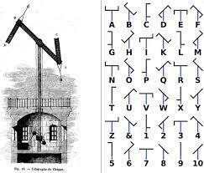
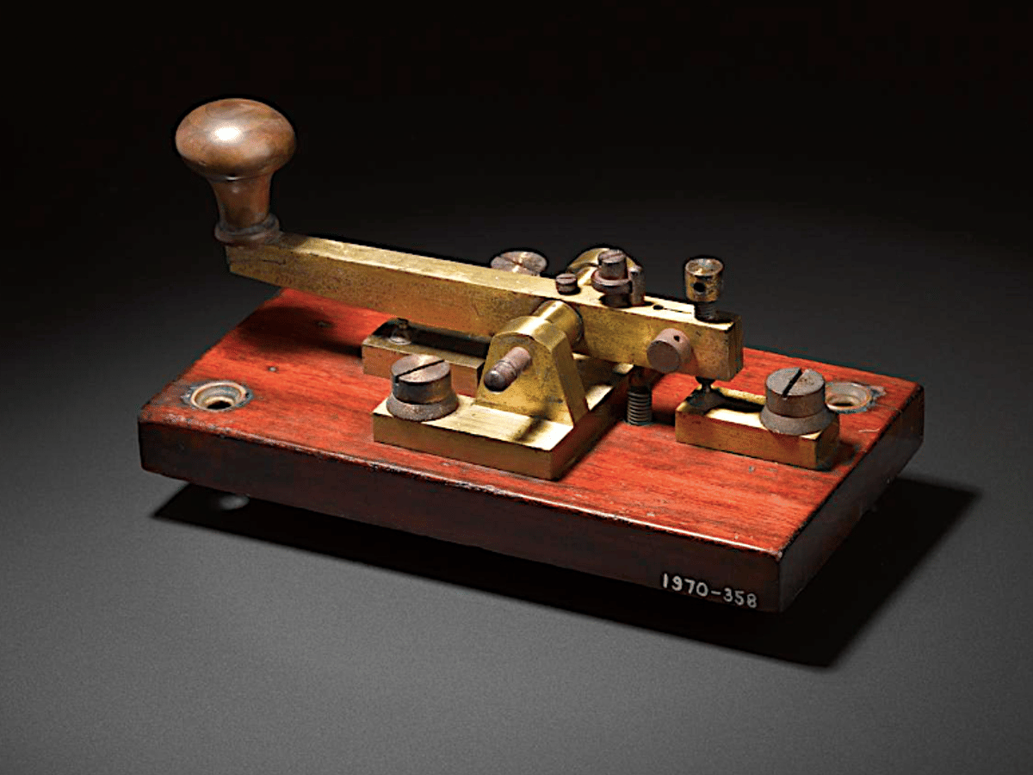
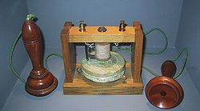
II- HISTORIQUE DES COMMUNICATIONS MOBILES
Télégraphe Optique
Télégraphe électrique
Téléphone de Graham Bell

Slide 12
III- RESEAU TRADITIONNEL DE COMMUNICATION
1. Téléphonie filaire (PSTN)
Le réseau téléphonique commuté (RTC ou PSTN) a dominé les télécommunications du XXe siècle. Il reposait sur :
des câbles en cuivre reliant les abonnés à un central,
des commutateurs acheminant les appels,
une transmission analogique, plus tard numérisée (RNIS).

Slide 13
III- RESEAU TRADITIONNEL DE COMMUNICATION
2. Caractéristiques principales :
Communication vocale uniquement (pas de données)
Réseau point-à-point (chaque appel utilise un circuit dédié)
Commutation de circuit : la ligne est réservée du début à la fin de la communication
Faible efficacité spectrale : une seule communication par canal

Slide 14
III- RESEAU TRADITIONNEL DE COMMUNICATION
3. Limites des technologies traditionnelles :
Absence de mobilité
Qualité de transmission dépendante de la distance
Difficulté à transporter de grandes quantités de données
Réseaux cloisonnés (voix séparée des données)
Coût d’infrastructure élevé

Slide 15
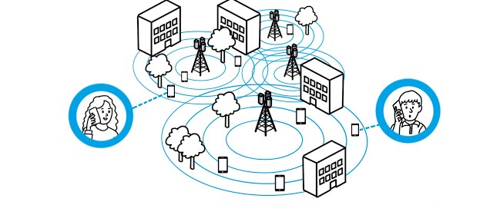
IV. LES RÉSEAUX MOBILES
1. Définition
Un réseau mobile est un réseau de télécommunication permettant à un utilisateur de se connecter sans fil, depuis n’importe quel lieu couvert par des antennes radio.

Slide 16
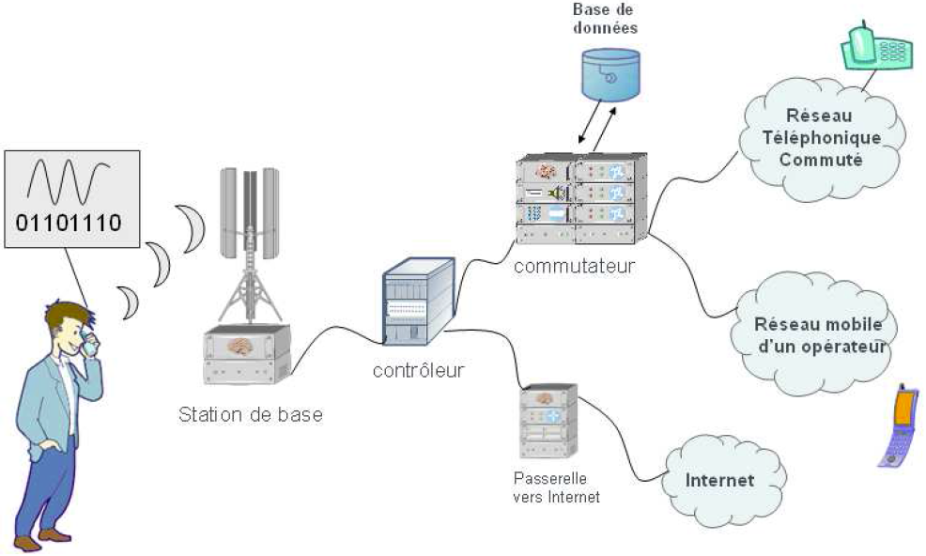
IV. LES RÉSEAUX MOBILES
Définition
Les communications transitent à travers :
des ondes radioélectriques;
un réseau d’accès radio (RAN);
Un Cœur de réseau (Core Network) gérant l’authentification, la commutation et la connexion à Internet.

Slide 17
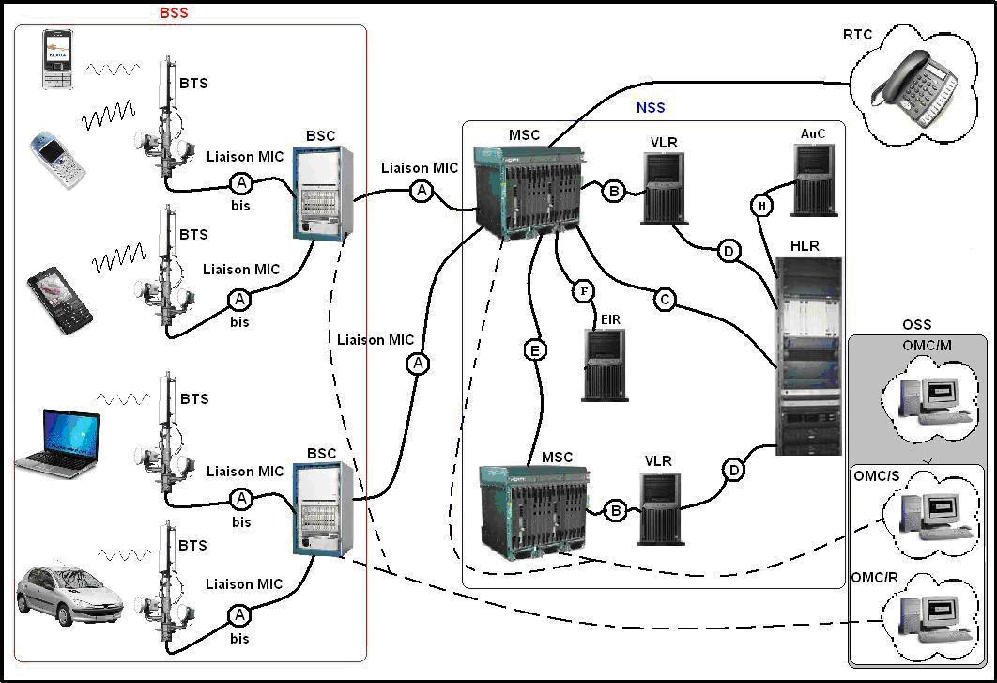
IV. LES RÉSEAUX MOBILES
2. Procédure d’acheminement d’un appel

Slide 18

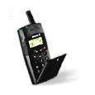

IV. LES RÉSEAUX MOBILES
3. Architecture d’un réseau mobile
Côté utilisateur (UE) : le terminal mobile (smartphone, modem, IoT) ;
Réseau d’accès radio (RAN) : antennes BTS, NodeB, eNodeB ou gNodeB ;
Cœur de réseau (CN) : gère les services, la mobilité et la sécurité ;
Réseaux externes : Internet, réseaux d’autres opérateurs.
Base Station Subsystem
Network
SubSystem
BTS: Base Transceiver
Station
MSC
(contrôleur)
MS: Mobile Station
BSC: Base Station
Controller

Slide 19
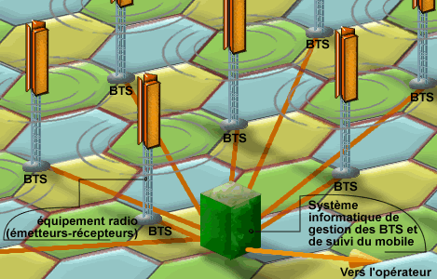
IV. LES RÉSEAUX MOBILES
4. Principe cellulaire
Le territoire est découpé en cellules (souvent représentées par des hexagones). Chaque cellule est couverte par une antenne. Lorsque l’utilisateur se déplace, la connexion passe automatiquement d’une antenne à l’autre via le handover, sans interruption d’appel.

Slide 20
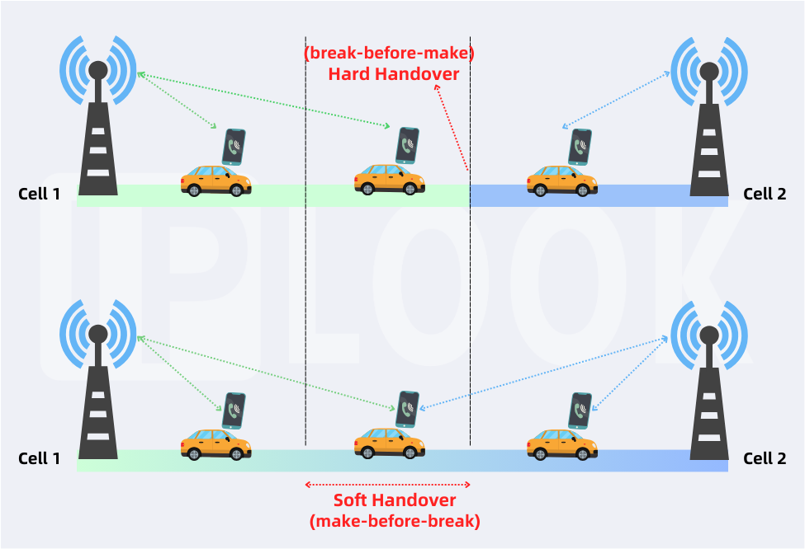
IV. LES RÉSEAUX MOBILES
4. Handover
Handover Horizontal
Intra-Cellulaire
Inter-Cellulaire
Handover vertical
Handover Inter-RAT (Inter-Radio Access Technology)
Handover Intra-RAT (Inter-Radio Access Technology)

Slide 21
IV. LES RÉSEAUX MOBILES
5. Caractéristiques fondamentales
Communication numérique et sans fil ;
Gestion automatique de la mobilité ;
Réutilisation des fréquences (même canal utilisé dans des zones éloignées) ;
Commutation de paquets (données IP dans 4G/5G).

Slide 22
IV. LES RÉSEAUX MOBILES
6.Types de réseaux mobiles :
Publics :
GSM (Global System for Mobile Communications);
UMTS (Universal Mobile Telecommunication System);
LTE (Long Term Evolution) ;
LTE A (Long Term Evolution Advanced).
Privés / professionnels : LTE privé (Aéroports, ports maritime) , 5G SA industrielle ;
Satellitaires : Inmarsat, Starlink, Iridium.

Slide 23
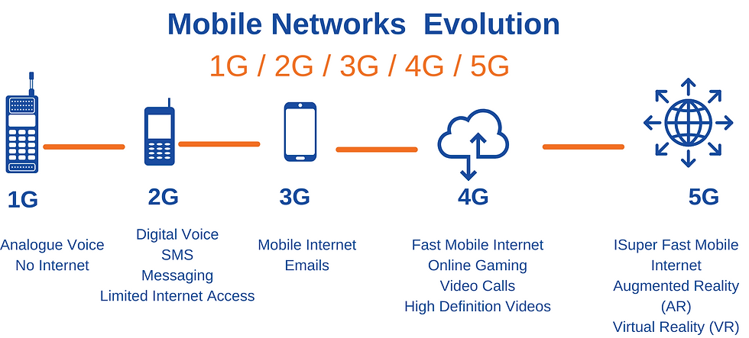
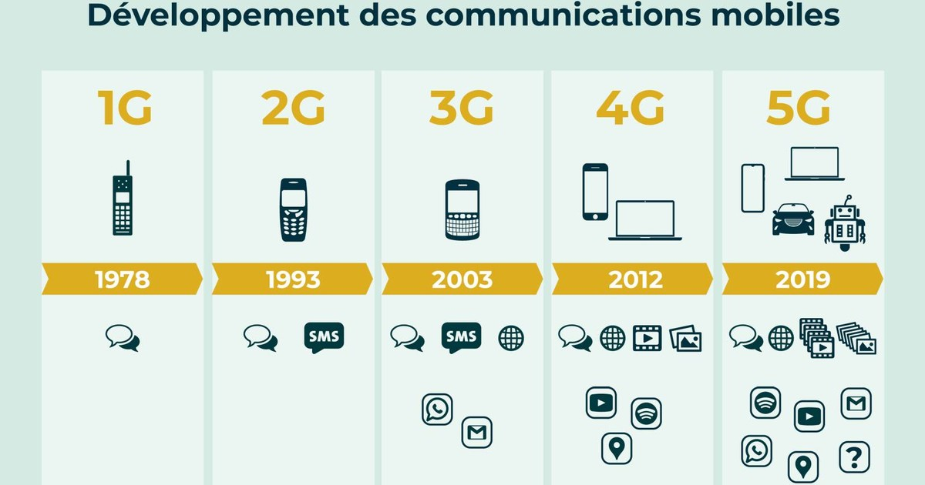
V. ÉVOLUTION DES RÉSEAUX MOBILES
1. Evolution générationnelle.

Slide 24
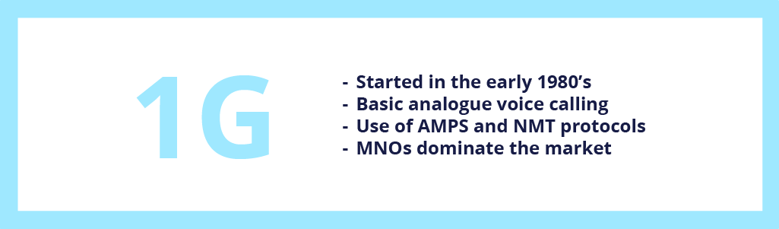
V. ÉVOLUTION DES RÉSEAUX MOBILES
2. 1ère génération de réseaux mobiles (1G)
La 1G a été introduite au début des années 1980 à Tokyo par NTT (Nippon Telegraph and Telephone).
Les protocoles utilisés : AMPS (Système avancé de téléphonie mobile) et NMT (Téléphone mobile nordique).

Slide 25
V. ÉVOLUTION DES RÉSEAUX MOBILES
2. 1ère génération de réseaux mobiles (1G)
Caractéristiques :
Service : Voix analogique ;
Vitesse du réseau : 2,4 - 10 Kbit/s ;
Commutation : Circuit ;
Bande de fréquence : 450 MHz - 800 MHz - 900 MHz ;
Technique d’accès : FDMA
Terminal : Autonomie faible.

Slide 26
V. ÉVOLUTION DES RÉSEAUX MOBILES
2. 1ère génération de réseaux mobiles (1G)
1G pour les opérateurs de réseaux
À l'ère de la 1G, Opérateurs de réseaux mobiles (ORM) étaient les principaux acteurs du paysage des télécommunications.
Ils possédaient et géraient l'ensemble de l'infrastructure du réseau et préparaient le terrain pour les générations futures. C'est à cette époque qu'ils ont établi leur présence et leur domination sur le marché.

Slide 27
V. ÉVOLUTION DES RÉSEAUX MOBILES
3. 2e génération de réseaux mobiles (2G)
Lancé dans les années 1990 pour améliorer la qualité des appels vocaux, des SMS et de l'internet mobile.
Normes numériques :
GSM (2G) : Système mondial de communications mobiles ;
GPRS (2,5G) : Service général de radiocommunication par paquets ;
EDGE (2,75G) : 384 Kbit/s.

Slide 28
V. ÉVOLUTION DES RÉSEAUX MOBILES
3. 2e génération de réseaux mobiles (2G)
Caractéristiques :
Service : Voix numérique, SMS et Internet Faible Débit;
Vitesse du réseau : 13kbps - 144kbps - 384kbps ;
Commutation : Circuit, Paquet ;
Bande de fréquence : 900 MHz à 1800 MHz.
Technique d’accès : TDMA
Terminal : Autonomie améliorée.

Slide 29
V. ÉVOLUTION DES RÉSEAUX MOBILES
3. 2e génération de réseaux mobiles (2G)
La 2G pour les opérateurs de réseaux
La deuxième génération a permis de séparer la propriété de l'infrastructure du réseau du rôle de fournisseur de services.
Cela a permis aux entreprises ne disposant pas de leurs propres réseaux physiques d'entrer sur le marché en tant qu'opérateurs de téléphonie mobile MVNO (Opérateurs de Réseaux Mobiles Virtuels).
Les réseaux mobiles de deuxième génération (2G) sont adaptés aux appels vocaux et aux SMS de base.
Ils peuvent atteindre les zones rurales et éloignées.

Slide 30
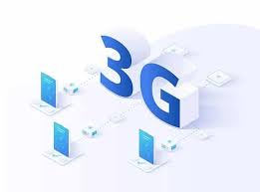
V. ÉVOLUTION DES RÉSEAUX MOBILES
4. Troisième génération de réseaux mobiles (3G)
Déployé dans les années 2000, il est orienté donnée.
Norme : UMTS (Systèmes de télécommunications mobiles universelles) avec migration de la 2G vers la 3G.
HSPA (Accès par paquets à haut débit) et HSPA+ (Accès par paquets à haut débit évolué) se base sur l’UMTS pour offrir jusqu'à 34 Mbps ;
L'essor de la 3G favorise sortie des premiers smartphones.

Slide 31
V. ÉVOLUTION DES RÉSEAUX MOBILES
4. Troisième génération de réseaux mobiles (3G)
Caractéristiques :
Service : VoIP, Internet Haut Débit et Vidéo ;
Vitesse du réseau : 384kbps – 14 Mbps – 42 Mbps ;
Commutation : Paquet ;
Bande de fréquence : 850 MHz, 900 MHz, 1900 MHz et 2100 MHz.
Technique d’accès : CDMA
Terminal : Autonomie améliorée.

Slide 32
V. ÉVOLUTION DES RÉSEAUX MOBILES
4. Troisième génération de réseaux mobiles (3G)
3G pour les opérateurs de réseaux
Avec le déploiement des réseaux 3G, l'accent a été mis sur la fourniture d'un internet mobile plus rapide.
Les réseaux mobiles de troisième génération (3G) offrent des débits de données améliorés, adaptés à la navigation sur l'internet et au multimédia.
Bonne couverture dans les zones urbaines et suburbaines, mais limitée dans les régions éloignées ou montagneuses.

Slide 33
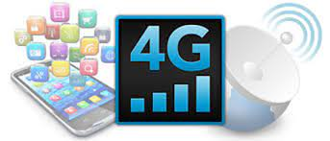
V. ÉVOLUTION DES RÉSEAUX MOBILES
5. 4e génération de réseaux mobiles (4G)
Lancé dans les années 2010 et Activé par LTE (Evolution à long terme) et LTE-A (LTE Advanced) et permet de faire la VoIP (Protocole vocal sur Internet) et VoLTE (Voix sur LTE).
La LTE a permis d'améliorer les services de diffusion en continu, les divertissements et la connectivité mondiale.

Slide 34
V. ÉVOLUTION DES RÉSEAUX MOBILES
5. 4e génération de réseaux mobiles (4G)
Caractéristiques :
Service : VoLTE, Streaming HD, Internet Très Haut Débit ;
Vitesse du réseau : 100 Mbps – 1 Gbps ;
Commutation : Paquet ;
Bande de fréquence : 700 MHz, 850 MHz, 1800 MHz, 2100 MHz et 2600 MHz ;
Technique d’accès : OFDMA ;
Terminal : Autonomie améliorée.

Slide 35
V. ÉVOLUTION DES RÉSEAUX MOBILES
5. 4e génération de réseaux mobiles (4G)
La 4G pour les opérateurs de réseaux
La 4G offre un internet à haut débit adapté à la diffusion en continu, aux jeux en ligne et à d'autres tâches gourmandes en données.
Couverture dans les régions urbaines, suburbaines et certaines régions rurales. Manque occasionnel de connectivité dans les endroits très fréquentés ou à l'intérieur des bâtiments.

Slide 36
V. ÉVOLUTION DES RÉSEAUX MOBILES
6. 5e génération de réseaux mobiles (5G)
La 5G est lancé dans les années 2020 et transmet uniquement des données.
Temps de latence : Ordre de milliseconde ;
Vitesse du réseau : Alimenté par réseaux NR (Nouvelle radio), plus souple avec fréquence basses et hautes.
La 5G a des répercussions considérables dans les domaines de la santé, de l'éducation et de l'environnement. La technologie VR, les voitures auto-conduites, IoT, et la fabrication.
Avec le lancement de nouveaux marchés, l'accent est mis sur les aspects suivants monétisation de la 5G et l'évolution de l'industrie vers la durabilité.

Slide 37
V. ÉVOLUTION DES RÉSEAUX MOBILES
6. 5e génération de réseaux mobiles (5G)
Caractéristiques :
Service : VoLTE, VR/AR, Internet Ultra Haut Débit, IoT ;
Vitesse du réseau : 2 Gbit/s à 20 Gbit/s;
Commutation : Paquet ;
Bande de fréquence : 600 MHz, 700 MHz, 3,5 GHz, 24 GHz et 28 GHz ;
Technique d’accès : OFDMA / NR
Terminal : Autonomie améliorée.

Slide 38
V. ÉVOLUTION DES RÉSEAUX MOBILES
6. 5e génération de réseaux mobiles (5G)
La 5G pour les opérateurs de réseaux
Les réseaux mobiles de cinquième génération (5G) offrent une connectivité avancée avec des vitesses plus élevées et une latence plus faible par rapport à la 4G ;
Déploiements dans les zones urbaines, offrant un accès à l'internet ultra-rapide.

Slide 39
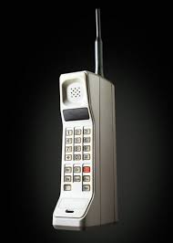
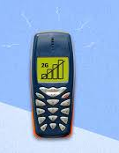
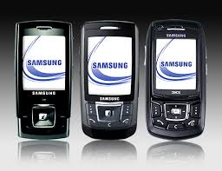
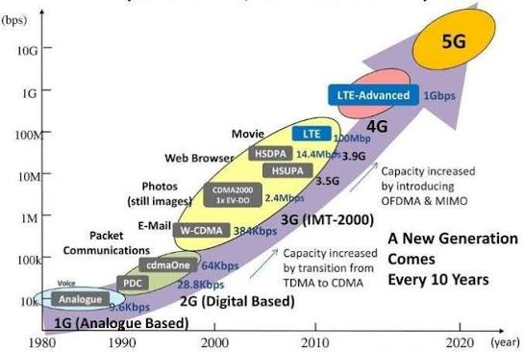
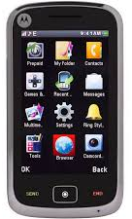
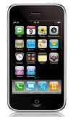
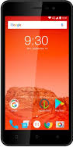
V. ÉVOLUTION DES RÉSEAUX MOBILES
7. Récapitulatif

Slide 40
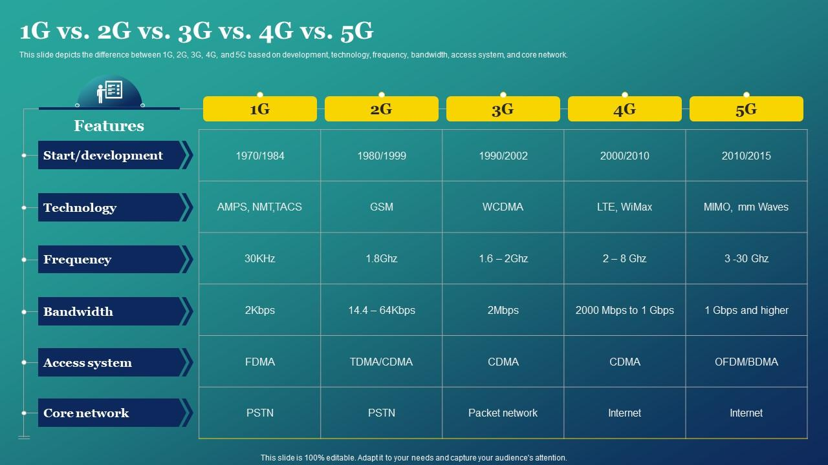
V. ÉVOLUTION DES RÉSEAUX MOBILES
7. Récapitulatif

Slide 41
VI. PERSPECTIVES D’AVENIR DE LA 6G
La prochaine génération de réseaux mobiles (6G ou 5G+) est une zone d'ombre, car elle n'en est qu'aux premiers stades de la recherche.
Cependant, l'objectif principal de la prochaine génération de réseaux mobiles est d'intégrer des technologies avancées d'intelligence artificielle pour une communication immersive en temps réel, ainsi que d'autres technologies d'information et de communication.

Slide 42
VI. PERSPECTIVES D’AVENIR DE LA 6G
Objectifs technologiques :
Débits > 1 Tb/s, latence < 0,1 ms
Utilisation de fréquences térahertz (0,1–10 THz)
Intégration de l’intelligence artificielle dans le réseau
Réseaux auto-configurables et autonomes
Réalité holographique et tactile
Communication entre la Terre, l’air et l’espace

Slide 43
VI. PERSPECTIVES D’AVENIR DE LA 6G
Cas d’usage :
Réalité mixte instantanée (hologrammes en direct)
Véhicules autonomes coordonnés
Chirurgie robotisée à distance
Réseaux énergétiquement neutres (“green 6G”)

Slide 44
VI. PERSPECTIVES D’AVENIR DE LA 6G
Enjeux :
Gestion énergétique
Sécurité quantique
Harmonisation internationale des normes
Inclusion numérique (accès universel)

Slide 45
VII- ETAT DES RESEAUX MOBILES AU CAMEROUN
OPERATEUR DE TELEPHONIE MOBILE :
CAMTEL :
Année de création : 1998 (DT du MINPOSTEL) ;
Service : Fixe, mobile, transport ;
Lancement du service de téléphonie mobile CTPHONE basé sur le CDMA 2005 ;
Acquisition d’une licence GSM en 2009 ;
En 12/03/2020, il est officiellement reconnu comme operateur de téléphonie mobile ;
Le 20/08/2021: lancement de la marque commerciale Blue.

Slide 46
VII- ETAT DES RESEAUX MOBILES AU CAMEROUN
OPERATEUR DE TELEPHONIE MOBILE :
ORANGE :
Création en 1999 : Société Camerounaise de Mobiles ;
Lancement en 2000 sous le nom de Mobilis ;
Changement de dénomination en Orange Cameroun en 2002 ;
En 2015, après le renouvèlement de sa licence, récoit une autorisation du déploiement de la 3G et 4G.

Slide 47
VII- ETAT DES RESEAUX MOBILES AU CAMEROUN
OPERATEUR DE TELEPHONIE MOBILE :
MTN :
Création : 15 Février 2000
28 Septembre 2021 : un accord sur l’itinérance nationale.

Slide 48
CONCLUSION
Depuis la 1G analogique jusqu’à la 5G ultra-connectée, les réseaux mobiles ont transformé le monde en un village global interconnecté.
La 6G, en intégrant l’intelligence artificielle, les communications térahertz et la durabilité environnementale, représentera une révolution cognitive et écologique des télécommunications.
L’avenir est à la connectivité ubiquitaire, où l’humain, la machine et la donnée seront unis dans un écosystème global intelligent.

Slide 49





